Slide 1
Chatbot Inteligent pentru Magazin Online
Student: Vlad – Cristian BRATU
Automatica si Informatica Aplicata
Data: 16.04.2025

Slide 2

INTRODUCERE
Proiectul meu de licență vizează crearea unui chatbot inteligent care să îmbunătățească interacțiunea clienților unui magazin online de sneakeri. Scopul este de a răspunde rapid și eficient întrebărilor legate de produse, cum ar fi stocul, prețul și mărimile disponibile. Chatbotul automatizează răspunsurile, îmbunătățind experiența utilizatorului și reducând timpul de așteptare.

Slide 3
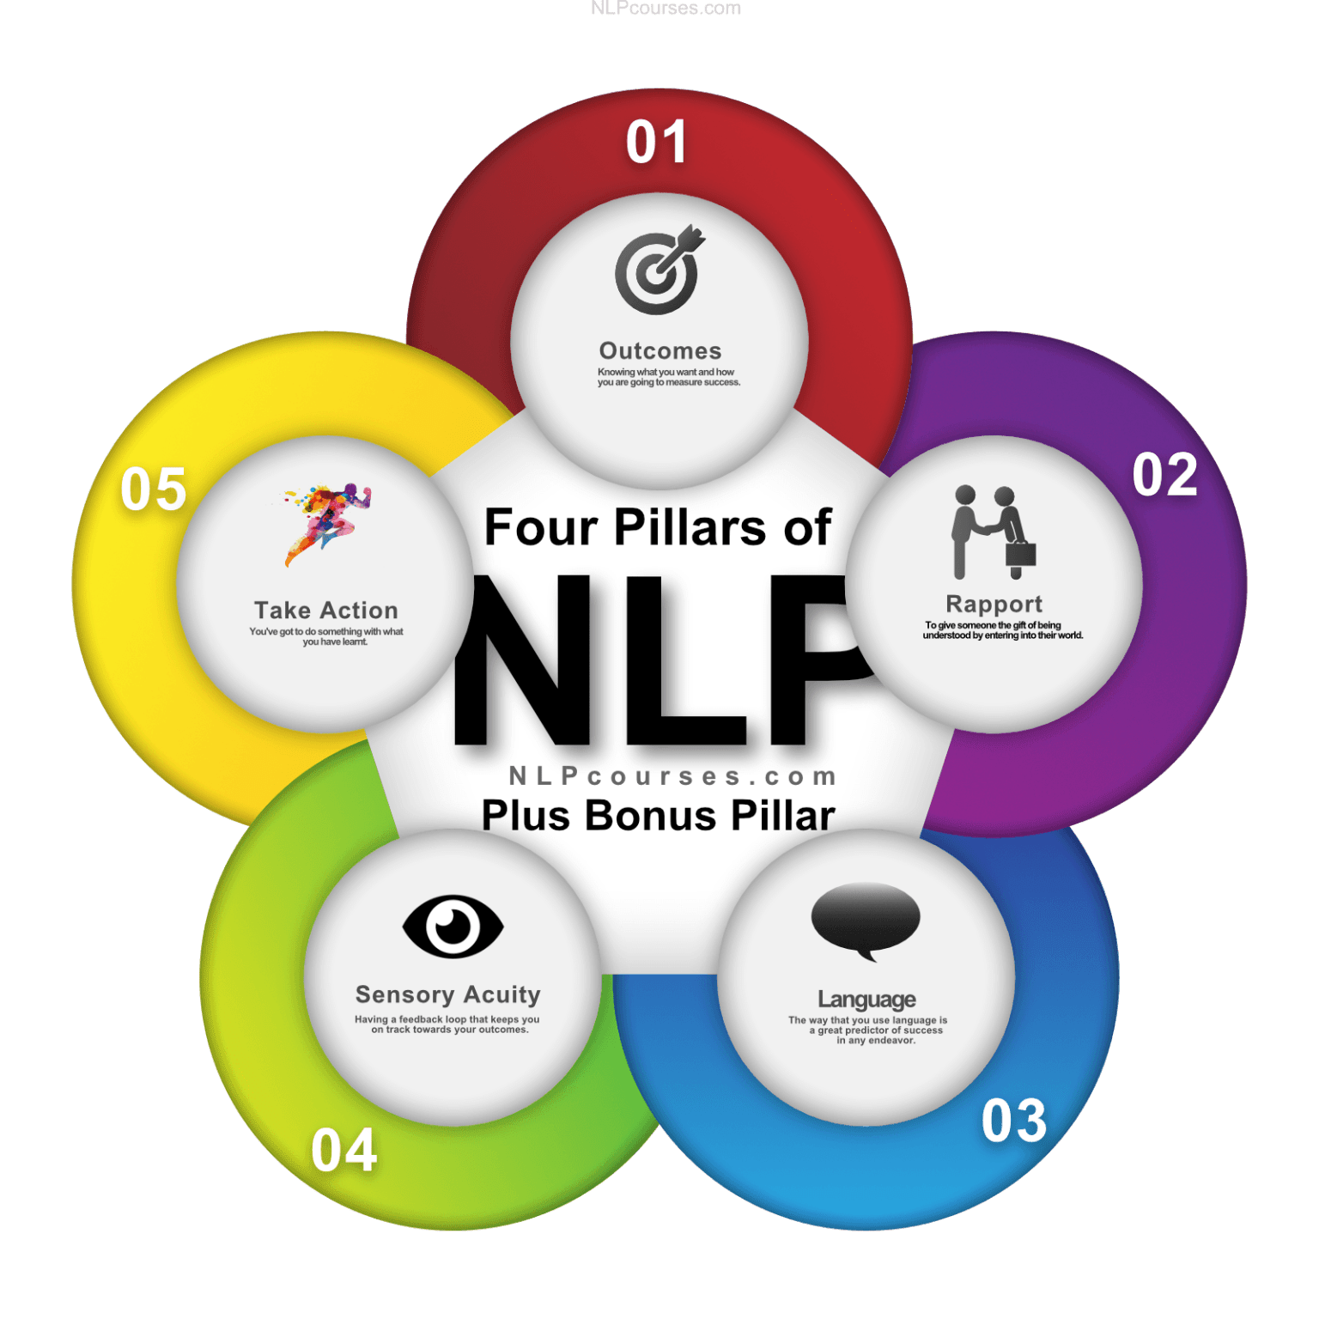
STATE-OF-THE-ART IN DOMENIUL IT
Chatbot-urile sunt folosite pe scară largă în ecommerce, iar tehnologiile NLP permit interacțiuni mai eficiente cu utilizatorii. Proiectul meu îmbunătățește soluțiile existente prin utilizarea unui model NLP avansat, spaCy, care asigură o procesare rapidă și corectă a limbajului natural al utilizatorilor.

Slide 4
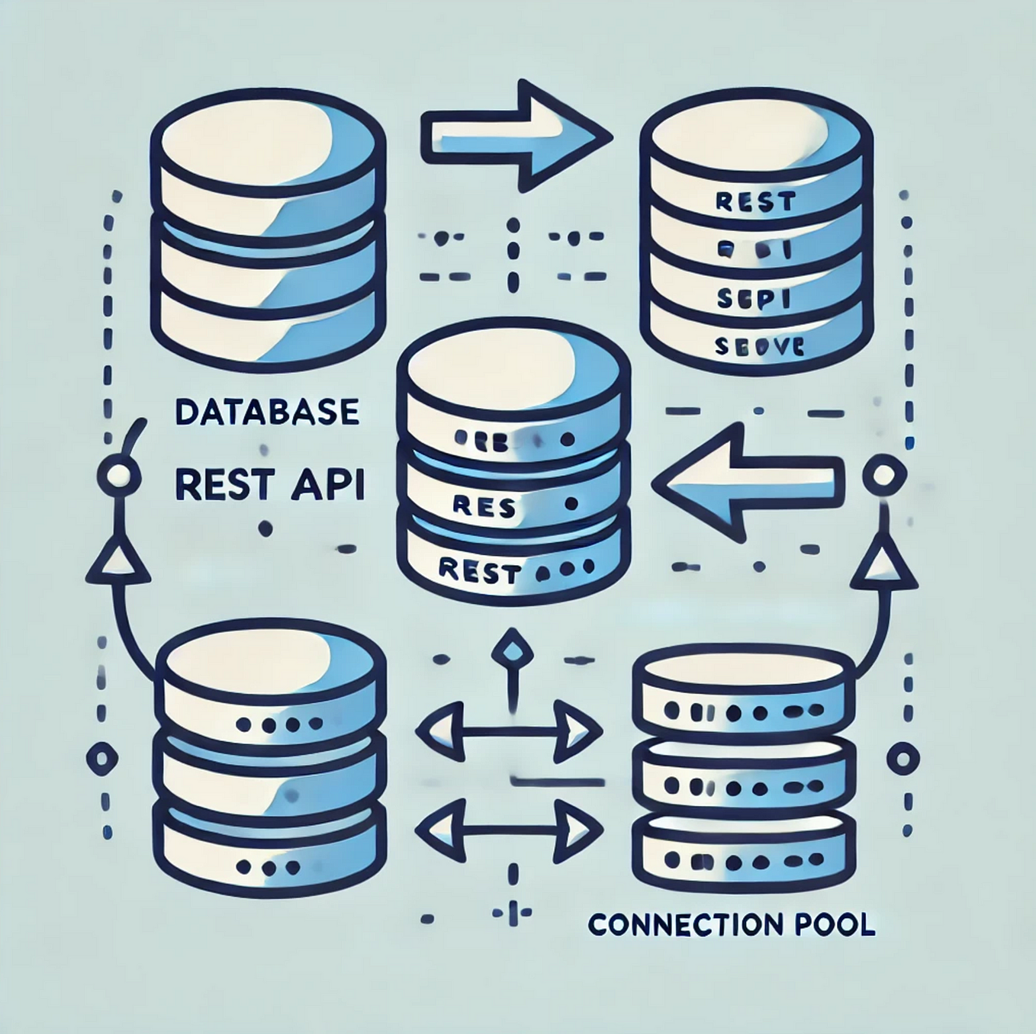
TEHNOLOGII UTILIZATE
FastAPI Este un framework rapid și eficient pentru construirea API-urilor în Python, utilizat pentru a crea backend-ul aplicației și a gestiona cererile HTTP.
Python
Am folosit acest limbaj de programare pentru a realiza backendul softului si modul de relatinare cu utilizatorul

Slide 5
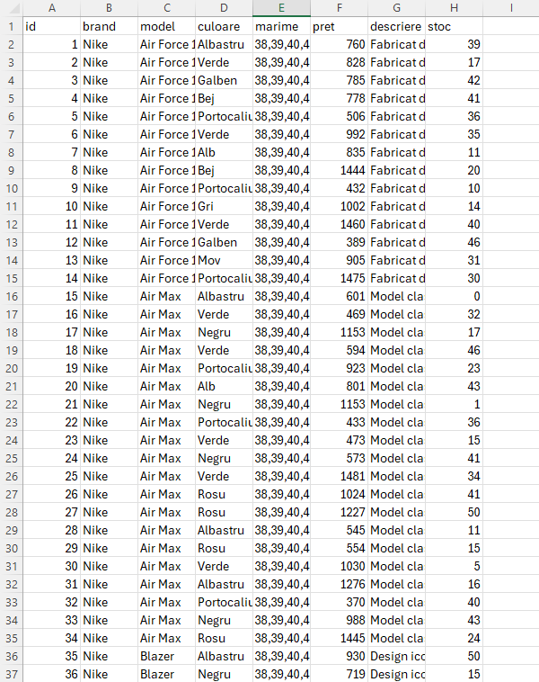
.
CSV Fișierul CSV este utilizat pentru stocarea datelor produselor, o metodă simplă și eficientă pentru gestionarea informațiilor într-un proiect de mică amploare.
HTML/CSS
Am folosit aceste limbaje pentru a crea design-ul interfetei cu utilizatorul, fiind una foarte intuitive si usor de utilizat

Slide 6
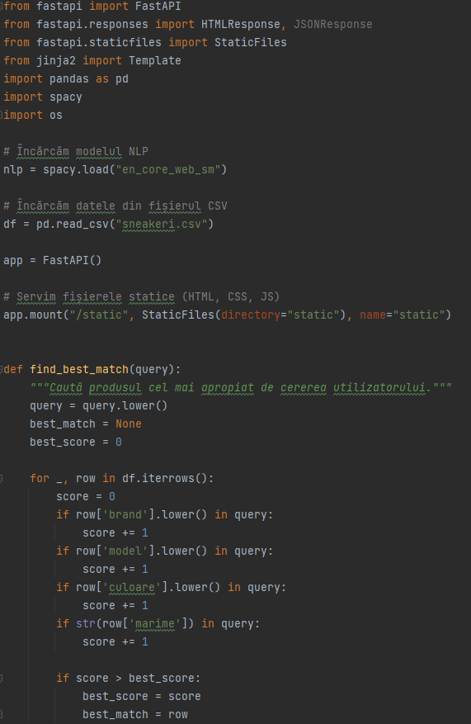
.
spaCy O bibliotecă avansată de procesare a limbajului natural (NLP) care permite analiza rapidă a întrebărilor utilizatorilor și extragerea entităților relevante, precum brand, model și mărime.
pandas Folosită pentru manipularea și analiza datelor din fișierul CSV, pandas permite interogarea rapidă și eficientă a informațiilor despre produse.

Slide 7

FUNCTIONALITATI PROIECTATE
Chatbotul permite utilizatorilor să întrebe despre produse, iar răspunsurile sunt generate pe baza datelor din fișierul CSV. Chatbotul extrage entitățile din întrebări, le caută în fișierul CSV și oferă detalii precum prețul, stocul și mărimea disponibilă.

Slide 8
ARHITECTURA SISTEMULUI
Arhitectura hardware
Proiectul utilizează un server local cu resurse moderate (ex: Intel Core i5) pentru a găzdui aplicația și fișierul CSV, asigurând un răspuns rapid la întrebările utilizatorilor.
Arhitectura software
Backend-ul este construit cu FastAPI, iar procesarea limbajului natural se face cu spaCy. Datele sunt stocate într-un fișier CSV gestionat de pandas, iar întregul sistem răspunde rapid întrebărilor utilizatorilor.

Slide 9
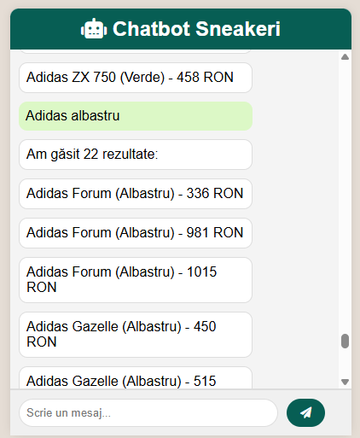
Exemplu: „Aveți Nike Air Max 42 alb?” – Chatbotul caută produsul în CSV și răspunde cu detalii despre disponibilitate și preț. În caz de produs indisponibil, chatbotul informează utilizatorul că produsul nu este pe stoc.

Slide 10
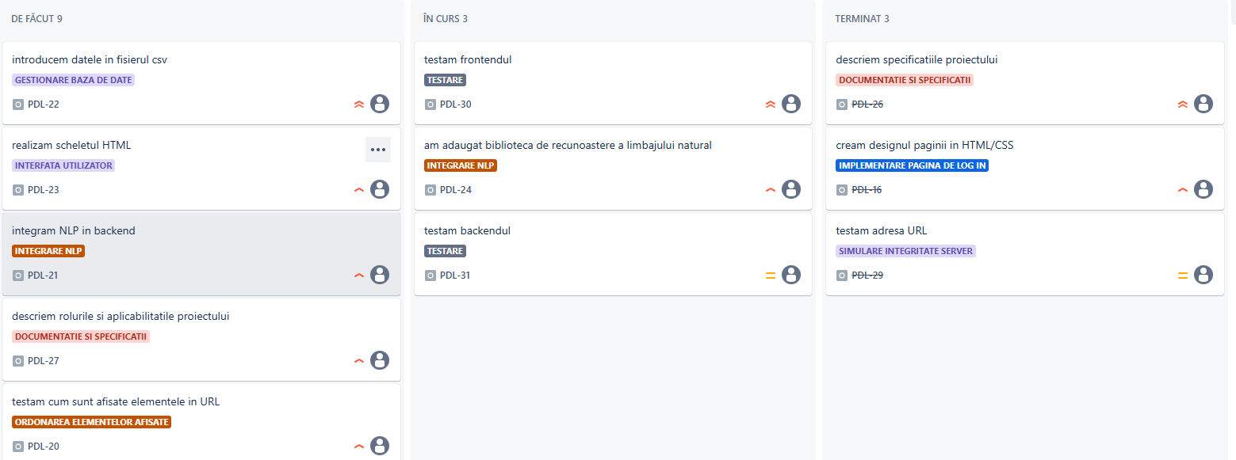
IMPLEMETAREA IN AGILE
Am utilizat metodologia Agile pentru gestionarea proiectului, structurat pe epicuri și user stories. Folosind Jira, am organizat backlog-ul și am realizat sprinturi pentru implementarea funcționalităților.

Slide 11

CONCLUZII
Acest proiect demonstrează că un chatbot inteligent poate îmbunătăți semnificativ experiența utilizatorilor într-un magazin online. Proiectul este modular și ușor de extins, iar în viitor se pot adăuga funcționalități precum integrarea unei baze de date relaționale sau învățare automată.

Slide 12

VA MULTUMESC PENTRU ATENTIE

